Slide 1
Las desigualdades de representación entre los estados en las organizaciones internacionales
Jules LYOTHIER

Slide 2
Introducción
Definiciones
Desigualdad : Situación de diferencia entre dos entidades que supone ventajas o desventajas (de carácter económico, político, social, …)
Organización internacional (de tipo gubernamental) : Agrupamiento de estados establecido por un acuerdo entre sus miembros y que dispone de un aparato permanente de órganos que aseguran la cooperación en la perseguida de sus interés comunes (Michel Virraly).
2) Actualidad del tema
Veto de Rusia a propósito del caso sirio
3) Objetivos
Descubrir los entresijos de las OIG
¿ Es la escena internacional un lugar en que se reducen, se aumentan o se reproducen las desigualdades entre estados ? ¿ De que maniera y con que consecuencias ?
Estudio de tres OIG : ONU y FMI/BM

Slide 3
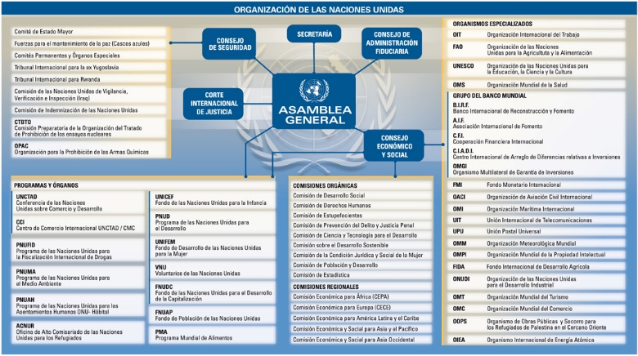
La ONU
Apariencia de igualdad
El consejo de seguridad
El uso de las lenguas

Slide 4
El FMI y el BM
Banco Mundial (BM)
El papel de EEUU
Fundo Monetario Internacional (FMI)
Creación y exterioridad a la ONU
Funcionamiento

Slide 5
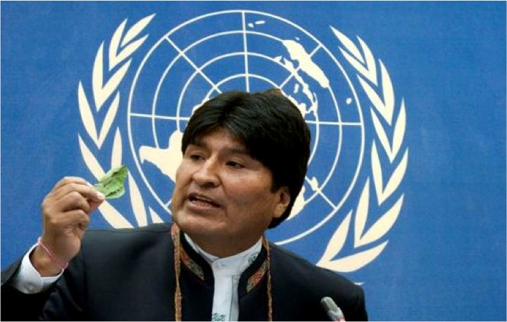
Conclusión
Creación de instituciones paralelas y salida de las grandes OI
Perdida de legitimidad de las OI -> No respeto de las decisiones
Protestación en contra del occidentalismo : Evo Morales y la coca

Slide 6
FIN
Preguntas
Sugerencias
Observaciones

